Slide 1
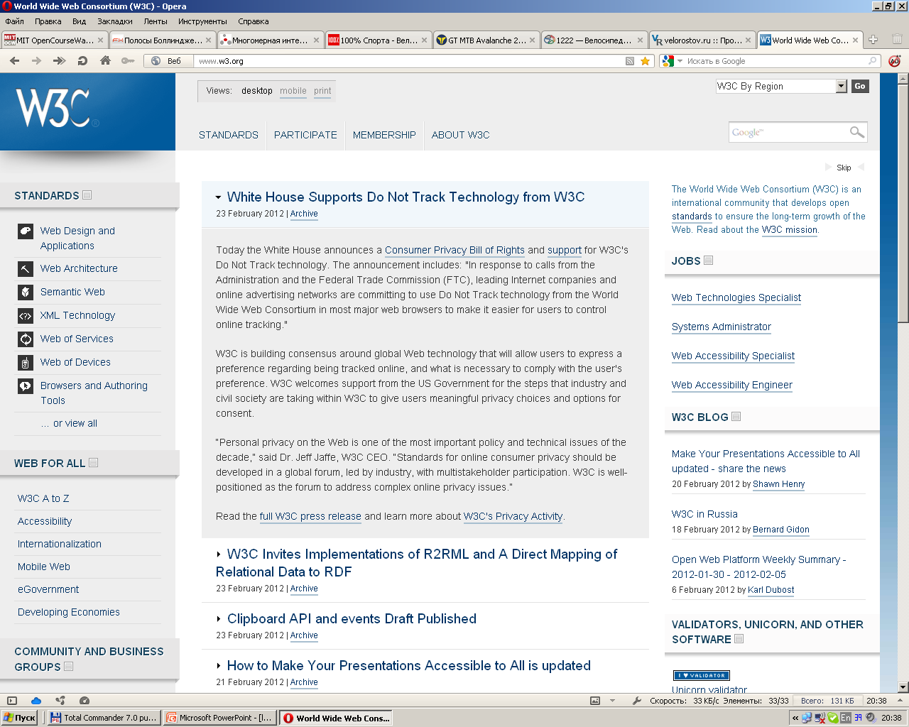
World Wide Web
Notes:
Сайт www.w3.org World Wide Web консорциума
С 1994 года основную работу по развитию Всемирной паутины взял на себя Консорциум Всемирной паутины (англ. World Wide Web Consortium, W3C), основанный и до сих пор возглавляемый Тимом Бернерсом-Ли. Данный Консорциум — организация, разрабатывающая и внедряющая технологические стандарты для Интернета и Всемирной паутины. Миссия W3C: «Полностью раскрыть потенциал Всемирной паутины, путём создания протоколов и принципов, гарантирующих долгосрочное развитие Сети». Две другие важнейшие задачи Консорциума — обеспечить полную «интернационализа́цию Сети́» и сделать Сеть доступной для людей с ограниченными возможностями.
W3C разрабатывает для Интернета единые принципы и стандарты (называемые «Рекоменда́циями», англ. W3C Recommendations), которые затем внедряются производителями программ и оборудования. Таким образом достигается совместимость между программными продуктами и аппаратурой различных компаний, что делает Всемирную сеть более совершенной, универсальной и удобной. Все Рекомендации Консорциума Всемирной паутины открыты, то есть не защищены патентами и могут внедряться любым человеком без всяких финансовых отчислений консорциуму.

Slide 2
WWW Clients – Web-browsers
Web Browser — a program for querying and displaying web pages, and browsering from one page to another
URL - Uniform Resource Locator
http://www.mmcs.sfedu.ru/index.php
protocol
server name
resource address
on the server
Extended Form:
http://login:passwd@server:port/path
2

Slide 3
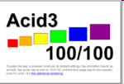
Popular Browsers
Browser | Users (ru) | All users
IE (Edge) | 3% | 4%
Opera | 7% | 2%
Chrome | 55% | 63%
Yandex/Samsung | 16% | 3%
Safari | 12% | 20%
Browser tests:
HTML5 test (555 - max):
Opera = 518, Chrome = 528,
Mozilla = 491, Edge = 492, Safari = 471
3
Notes:
по данным http://gs.statcounter.com/
История:
Изначальное предложение, создать паутину из связанных друг с другом документов пришло от физика центра CERN Тима Бернерс-Ли (Tim Berners-Lee) в марте 1989 года. Первый (текстовый) прототип заработал спустя 18 месяцев. В декабре 1991 году на конференции Hypertext'91 в Сан-Антонио в штате Техас была произведена публичная демонстрация.
Эта демонстрация, сопровождаемая широкой рекламой, привлекла внимание других ученых. Марк Андрессен (Marc Andreessen – один из 6 членов доски почета WWW http://en.wikipedia.org/wiki/World_Wide_Web_Hall_of_Fame#World_Wide_Web_Hall_of_Fame_Inductees) в университете Иллинойса начал разработку первого графического браузера, Mosaic. Программа увидела свет в феврале 1993 года и стала всемирно популярной.
В 1994 году CERN и Массачусетский технологический институт (M.I.T., Massachusetts Institute of Technologies) подписали соглашение об основании WWW-консорциума (World Wide Web Consortium, иногда применяется сокращение W3C) — организации, цель которой заключалась в дальнейшем развитии приложения Web, стандартизации протоколов и поощрении взаимодействия между отдельными сайтами. Бернерс-Ли стал директором консорциума. Хотя о Всемирной паутине уже написано очень много книг, лучшее место, где вы можете получить самую свежую информацию о ней, это сама Всемирная паутина. Домашнюю страницу консорциума можно найти по адресу http://www.w3.org. На этой странице заинтересованный читатель найдет ссылки на другие страницы, содержащие информацию обо всех документах консорциума и о его деятельности.
В апреле 1994 года Марк Андрессен и Джим Кларк, бывший профессор Стенфордского университета, образовали корпорацию Netscape Communication. В состав корпорации вошли многие ученые, вместе с Андрессеном занимавшиеся созданием браузера Mosaic, и в октябре 1994 года вышла в свет бета-версия продукта Netscape Navigator 1.0. В последующие годы компания приложила множество усилий для развития нового браузера и других технологий: web-серверов, коммерческих серверов, почтовых серверов, серверов новостей, прокси-серверов, программ чтения электронной почты и др. Netscape Communication по праву можно считать одной из самых прогрессивных и успешных Интернет-компаний середины 1990-х, а в августе 1995 года громкий публичный успех пришел к браузеру Netscape.
Компания Microsoft, изначально не проявлявшая значительной активности по продвижению своих интересов в Интернет, выпустила 1 -ю версию браузера Microsoft Internet Explorer в августе 1995 года. Продукт не отличался изяществом и скоростью, однако компания вложила значительные инвестиции в его развитие, и к 1997 году Microsoft и Netscape шли бок о бок в «браузерной гонке». 11 июня 1997 года Netscape выпустила версию 4.0 своего браузера, а 30 сентября вышла в свет версия 4.0 Microsoft Internet Explorer. В то время еще не сложилось устоявшегося мнения о том, какой из браузеров лучше, а компания Microsoft, обладавшая монополией на свою операционную систему Windows, набирала все большую коммерческую мощь. В 1997 году компания Netscape допустила ряд решающих просчетов: не была осознана важность создания портала на основе web-сайта компании, кроме того, было принято ошибочное решение о полном переходе браузера на Java-технологию. В конечном счете, 1998 год ознаменовался для Netscape Communication снижением ее доли на рынке браузеров и других продуктов, в конце года она была приобретена компанией America Online, а Марк Андрессен и большая часть его команды покинули свое бывшее детище.
Acid3 — тест поддержки браузером веб-стандартов. Он осуществляет проверку 100 вероятно уязвимых мест в HTTP, HTML, CSS, ECMAScript, SVG и XML, а также проверяет работу с DOM[1]. Намеренно выбирались такие тесты, которые не проходила сборка хотя бы одного из браузеров того времени (последние 16 тестов — Firefox или Safari).
HTML5 (англ. HyperText Markup Language, version 5) — пятая версия основного языка разметки web-страниц, HTML. Разработка HTML5 началась в новой рабочей группе W3C в 2007 году. HTML5 вводит несколько новых элементов и атрибутов. Некоторые из них технически являются эквивалентами <div> и <span>, но имеют своё семантическое значение, например <nav> (навигационная панель) и <footer>. Эти теги будут облегчать работу поисковикам, а также обработку сайта с КПК или читающих программ.
Другие элементы предоставляют новую функциональность, такие как <audio> и <video>[3]. До настоящего времени для воспроизведения музыки и видео в браузере нужна была установка плагинов — например, проигрывателя Flash Player от Adobe. Но HTML 5 должен изменить эту ситуацию, благодаря новым тегам <audio> и <video>, которые обеспечивают интеграцию мультимедийных данных. Простой встроенный плеер будет способен воспроизвести данные непосредственно на самом веб-сайте, без дополнительного плагина. Помимо определения разметки, в HTML5 определены API:
Рисование 2D-картинок в реальном времени; Контроль над проигрыванием медиафайлов, который может использоваться, например, для синхронизации субтитров с видео; Хранение данных в браузере; Редактирование; Drag-and-drop; Работа с сетью; FileAPI;

Slide 4
Other Clients
Other smart devices or home appliances
Special software can independently access web servers for updates or other information.
4

Slide 5
Web Servers
A web server is a program that accepts HTTP requests from clients and provides them with HTTP responses, usually along with an HTML page, images, files, media stream, or other data
Additional features of many web servers are:
  Virtual hosting
  support for dynamically generated pages,
  HTTPS support for secure connections
  efficient channel width sharing
  caching
  user authentication
Standard Port: 80/TCP (443 - https, 8080)
5

Slide 6

Popular Server Software
Apache - 24% of popular sites
Microsoft Internet Information Services (IIS) – 5%
nginx - a free web server developed by Igor Sysoev in 2002. Currently it is very popular on large sites (yandex.ru) – 32 %
OpenResty (based on nginx) – 7%
lighttpd — a free web server designed for speed and security, as well as compliance with standards (ya.ru)
Nodejs - Express, Ruby on Rails – WEBrick
6
Notes:
Статистика по 1 миллиону самых загруженных сайтов : http://news.netcraft.com/archives/category/web-server-survey/

Slide 7
Nginx configuration
File /etc/nginx/nginx.conf
  user www www;
  worker_processes 5;
  error_log /var/log/nginx.error_log info;
  events {
  worker_connections 2000;
  # use [ kqueue | epoll | /dev/poll | select | poll ];
  use epoll;
  }
Web-sites
  server {
  server_name .example.com;
  location / {
  root /sites/example;
  }
  }
7
Notes:
HomServ — дистрибутив для Microsoft Windows, включающий Apache, PHP, MySQL, phpMyAdmin
Denwer — дистрибутив для Microsoft Windows, включающий Apache
немножко о сервере: после установки создает каталог, где хранятся странички
Events directive - Provides the configuration file context in which the directives that affect connection processing are specified
Server directive - Sets configuration for a virtual server.

Slide 8
HTTP – HyperText Transfer Protocol
  Request of http://mmcs.sfedu.ru/index.php:
  The browser get IP address, by a known DNS-name from URL
  Setup TCP-connection to the server
  Sends a text request:
  The server receives the request and finds the required resource
GET /index.php HTTP/1.1
User-Agent: Mozilla/5.0 (X11; Ubuntu; Linux x86_64; rv:44.0)
Host: mmmc.sfedu.ru
Connection: Keep-Alive
8
Notes:
GET – команда веб-серверу (тип запроса). Такие команды называются «методами».
/index.html – URI (Uniform Resource Identifier) – имя ресурса
HTTP/1.1 – протокол HTTP версии 1.1
Host: www.math.rsu.ru
Connection: Keep-Alive – не разрывать TCP-соединение (еще есть close).
Протокол HTTP версии 1.0 поддерживал только непостоянные соединения. Для веб-страницы состоящей например из текста и 10 картинок в случае непостоянного соединения приходится 11 раз устанавливать и разрывать TCP-соединения, а это долгая процедура (см. лекцию про TCP, транспортный уровень). В HTTP 1.1 добавили возможность устанавливать постоянные соединения, да еще с конвейеризацией. В соединениях без конвейеризации клиент посылает запрос серверу после того как закончит прием текущего объекта. В соединениях с конвейеризацией клиент запрашивает объекты (например, картинки) сразу после обнаружения ссылки на них в HTML-документе, не дожидаясь окончания приема текста.
При помощи сниффера (например, Wireshark) можно получить данные реальных запросов:
Запрос браузера:
GET /index.html HTTP/1.1 (обязательная строка)
User-Agent: Opera/9.24 (Windows NT 5.1; U; ru)
Host: www.math.rsu.ru (обязательная строка)
Accept: text/html, application/xml;q=0.9, application/xhtml+xml, image/png, image/jpeg, image/gif, image/x-xbitmap, */*;q=0.1
Accept-Language: ru,en;q=0.9
Accept-Charset: iso-8859-1, utf-8, utf-16, *;q=0.1
Connection: Keep-Alive
Ответ сервера мехмата:
HTTP/1.1 200 OK
Date: Mon, 07 Jul 2008 15:10:06 GMT
Server: Apache/1.3.37 (Unix) mod_perl/1.29 PHP/4.4.6 mod_ssl/2.8.28 OpenSSL/0.9.8e rus/PL30.22
Last-Modified: Tue, 17 Jun 2008 12:22:22 GMT
ETag: "73619c-1d0d-4857ac7e"
Accept-Ranges: bytes
Content-Length: 7437
Keep-Alive: timeout=15, max=100
Connection: Keep-Alive
Content-Type: text/html
<!DOCTYPE HTML PUBLIC "-//W3C//DTD HTML 4.01 Transitional//EN">
<html>
<head>
<title>Учебно-научный центр "Механика. Математика"</title>
и т.д.

Slide 9
HTTP – server response
  The server generates a response consisting of a header and a body
    HTTP/1.1 200 OK
    Server: Apache/2.4.10 (Debian)
    X-Powered-By: PHP/5.6.30-0+deb8u1
    Cache-Control: no-store, no-cache, must-revalidate
    Content-Encoding: gzip
    Content-Length: 9914
    Keep-Alive: timeout=15, max=100
    Connection: Keep-Alive
    Content-Type: text/html; charset=utf-8
    <!DOCTYPE html>
    <html xml:lang="ru-ru" lang="ru-ru" dir="ltr">
    <head>
    <base href="http://mmcs.sfedu.ru/index.php" />
9
Notes:
Коды ошибок, возвращаемых веб-сервером
200 OK:
Запрос успешно обработан, объект получен и включен в ответ.
301 Moved Permanently:
Объект был перемещен; новый URL-адрес указан в строке ответа Location:. Программа клиента автоматически выполнит запрос по новому адресу.
400 Bad Request:
Общая ошибка, вызванная невозможностью интерпретации запроса сервером.
404 Not Found:
Запрашиваемый документ не найден на сервере.
505 HTTP Version Not Supported:
Указанная в запросе версия HTTP не поддерживается сервером.
304 Not Modified – для запросов типа If Modified Since
Если в файле используется картинки, то для каждой будет сформирован дополнительный запрос
Рендеринг – процесс отображения страницы

Slide 10
Problem: Transmitting Data from a Client to a Server
Protocol HTTP initially only allowed the client to receive data from the server
If we add the ability to send data to a server, how does the server would process it?
Solution: the server must run a user defined program and pass it data from the client, and then send its result
10
Notes:
С этим столкнулись в самом начале развития WWW. Пример: для отображения конфиденциальной информации клиент должен послать логин и пароль (это было реализовано средствами веб-сервера); другой пример - поисковой системе, работающей на сервере, нужны данные от клиента (строка запроса) (а когда осознали необходимость этого, то поняли, что на сервер все функции повесить нельзя – нужно что-то поручать сторонним программам и придумали CGI – стандарт общения сервера с программами).

Slide 11
CGI – Common Gateway Interface
CGI is a standard for data exchange between a program executed at the user's request and the HTTP server that runs the program
Data is passed to the program
  using environment variables
  to the stdin
The program transmits data to the server via stdout. The format is the same as in HTTP response
CGI support was first implemented on the CERN server in April 1994
11
Notes:
Common Gateway Interface — «общий интерфейс шлюза». Здесь Gateway (шлюз) - программу, которая работает по такому интерфейсу совместно с веб-сервером (многие предпочитают названия «скрипт» (сценарий) или «CGI-программа»).
Задача веб-сервера – отвечать на запросы клиентов. Сервер анализирует каждый запрос. Если клиенту нужен html-файл (не обязательно html), то сервер просто возвращает содержимое этого файла. А если клиент указывает в запросе на выполняемую программу и посылает в добавок аргументы для этой программы, сервер должен запустить эту программу с указанными аргументами и послать пользователю результат ее выполнения.
CGI определяет стандарты такого запуска программ на сервере: как информация из запроса и данные о сервере передаются программе (что через командныю строку, что через переменные окружения) и как программа может возвратить дополнительную информацию о результате (например его тип) в виде заголовков.
Сам интерфейс разработан таким образом, чтобы можно было использовать любой язык программирования, который может работать со стандартными устройствами ввода/вывода. Такими возможностями обладают даже скрипты для встроенных командных интерпретаторов операционных систем, поэтому в тех случаях, когда нет нужды в сложной функциональности, могут использоваться даже такие простые командные скрипты.
Все скрипты, как правило, помещают в каталог cgi-bin сервера, но это необязательно: скрипт может располагаться где угодно, но при этом большинство веб-серверов требуют специальной настройки.
В веб-сервере Apache, например, такая настройка может производится при помощи общего файла настроек httpd.conf или с помощью файла .htaccess в том каталоге, где содержится этот скрипт. Также Apache позволяет запускать все скрипты, имеющие расширение .cgi.

Slide 12
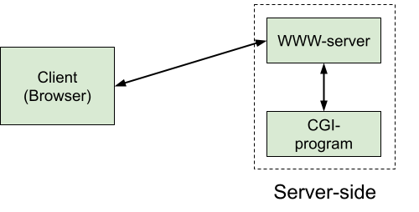
Program interaction diagram in the CGI standard
12

Slide 13
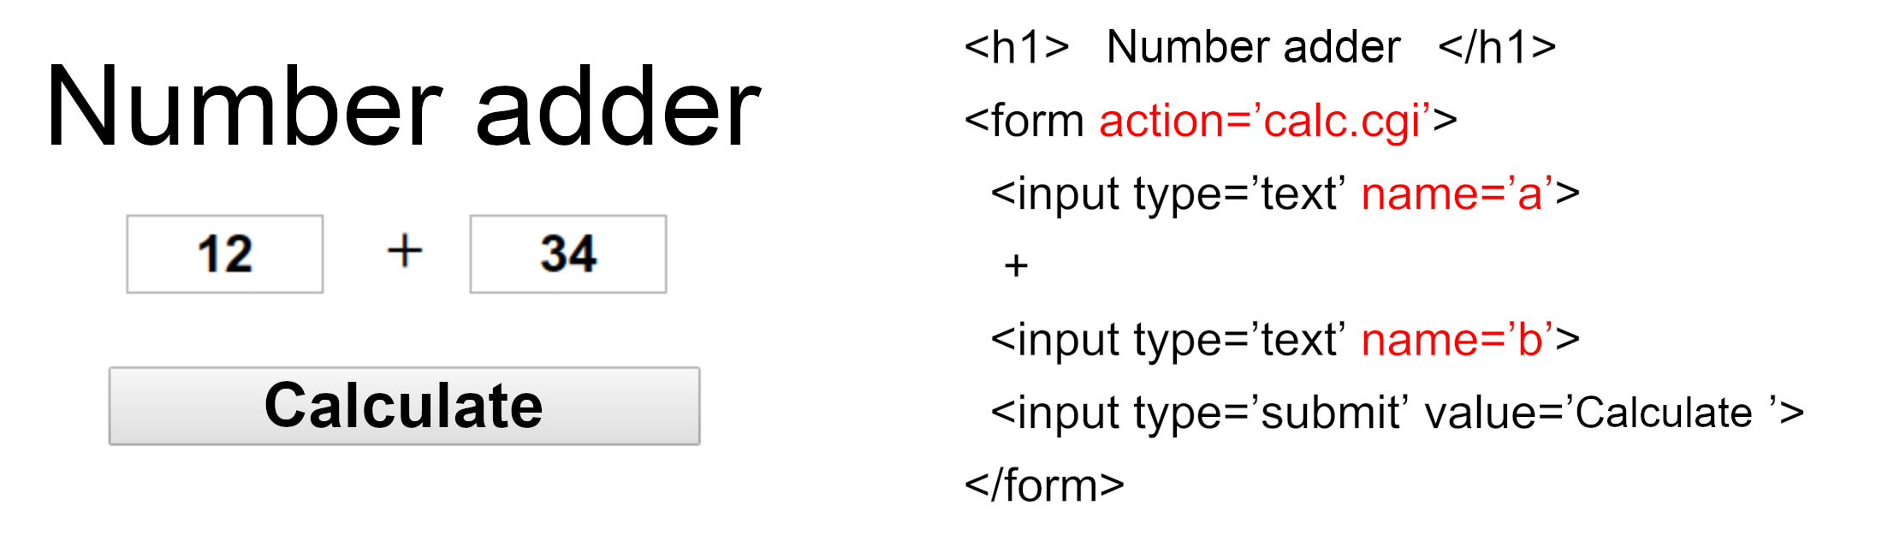
Example of how CGI works.
Web page
After clicking on the "Calculate" button, the browser will send a request with a URL: http://server.ru/calc.cgi?a=12&b=34
13

Slide 14
Example of how CGI works.
CGI script on the server
#!/usr/bin/python
import os
print(‘Content-type: text/html’)
print(‘’)
q = os.environ(‘QUERY_STRING’)
separator = q.find(‘&amp;’)
a = int( q[2 : separator] )
b = int( q[separator+3 : ] )
print(‘<html><body>Addition result’,
a, ’+’, b, ’=’, a+b, ’</body></html>’)
14

Slide 15
HTTP Methods
GET- requests the contents of the specified resource. If the resource has parameters, they are passed in URI: http://www.example.net/resource?param1=value1&param2=value2
POST - sends user data (for example, from an HTML form) to the specified resource in the request body
HEAD - requests the header of the specified resource
PUT - uploads the specified resource to the server
DELETE - deletes the specified resource
15
Notes:
Методы
OPTIONS
Возвращает методы HTTP, которые поддерживаются сервером. Этот метод может служить для определения возможностей веб-сервера.
GET
Запрашивает содержимое указанного ресурса. Запрашиваемый ресурс может принимать параметры (например, поисковая система может принимать в качестве параметра искомую строку). Они передаются в строке URI (например: http://www.example.net/resource?param1=value1&param2=value2). Параметры – это и есть данные от клиента: имя и пароль, строка запроса к поисковой системе и т.п. Согласно стандарту HTTP, запросы типа GET считаются идемпотентными[4] — многократное повторение одного и того же запроса GET должно приводить к одинаковым результатам (при условии, что сам ресурс не изменился за время между запросами). Это позволяет кэшировать ответы на запросы GET.
HEAD
Аналогичен методу GET, за исключением того, что в ответе сервера отсутствует тело. Это полезно для извлечения метаданных, заданных в заголовках ответа, без пересылки всего содержимого.
POST
Передаёт пользовательские данные (например, из HTML-формы) заданному ресурсу. Например, в блогах посетители обычно могут вводить свои комментарии к записям в HTML-форму, после чего они передаются серверу методом POST и он помещает их на страницу. При этом передаваемые данные (в примере с блогами — текст комментария) включаются в тело запроса. В отличие от метода GET, метод POST не считается идемпотентным[4], то есть многократное повторение одних и тех же запросов POST может возвращать разные результаты (например, после каждой отправки комментария будет появляться одна копия этого комментария).
PUT
Загружает указанный ресурс на сервер.
DELETE
Удаляет указанный ресурс.
TRACE
Возвращает полученный запрос так, что клиент может увидеть, что промежуточные сервера добавляют или изменяют в запросе.
CONNECT
Для использования вместе с прокси-серверами, которые могут динамически переключаться в туннельный режим SSL.
В основном используются методы GET и POST.

Slide 16
Comparison of
GET and POST
GET /calc.cgi?a=12&b=34 HTTP/1.1
Host: server.ru
User-Agent: Mozilla/5.0 (Linux)
POST /calc.cgi HTTP/1.1
Host: server.ru
User-Agent: Mozilla/5.0 (Linux)
Content-Type: application/x-www-form-urlencoded
Content-Length: 18
a=12&b=34
16

Slide 17
Passing data to a CGI-script
GET /calc.cgi?a=12&b=34
  data is sent to the server in url
  the server passes it to the program via environment variables (QUERY_STRING)
POST /calc.cgi
  data is sent to the server in the request body
  the server passes it to the program via standard input stream
17
Notes:
GET – для небольших массивов данных
POST – для больших, в частности TEXTAREA и файлов

Slide 18
Encoding and the format of the data sent by client
By default:
application/x-www-form-urlencoded
  all bytes not from the first half of ASCII are replaced with their codes: “a” on “%D0%B0”
  spaces – by "+"; & – by "%26“
multipart/form-data – used for sending binary data and mixed data types
18
Notes:
Кодирование
Существует два типа кодирования содержания (тела) HTTP-сообщения, которые можно определить в форме:
application/x-www-form-urlencoded
multipart/form-data
Первый тип кодирования выбирается по умолчанию и является основным способом. В URL документа можно использовать только символы набора Latin1. Это первая половина таблицы ASCII за вычетом первых 20 символов. Все остальные символы заменяются своими шестнадцатеричными эквивалентами. Кроме того, такие символы, как "+" или "&", играют роль разделителей или коннекторов. Если они встречаются в значении поля, то тоже заменяются на шестнадцатеричный эквивалент. Наиболее характерно это для работы с русским алфавитом. Поэтому скрипт, который принимает запросы, должен уметь эти символы декодировать.
Тонкости urlencoded: http://www.soldatenko.ru/doc.jsp?id=13
Второй тип применяется для передачи двоичной информации в теле HTTP-сообщения. Если проводить аналогии с электронной почтой, то multipart/form-data обеспечивает присоединение файла данных (attachment) к HTTP-запросу. Наиболее типичным примером является передача файла с машины пользователя на сервер:
<FORM ACTION=script.cgi METHOD=post
ENCTYPE=multipart/form-data>
<INPUT NAME=n1 VALUE="Поле1">
<INPUT NAME=n2 TYPE=file>
<INPUT TYPE=BUTTON VALUE="Отправить">
</FORM>
В данном случае HTTP-сообщение будет очень похоже на почтовое сообщение в стандарте MIME (собственно, это и есть MIME-сообщение, только передается оно по протоколу HTTP). Естественно, что для приема такого сообщения нужен скрипт, который бы смог разобрать его на части, а потом декодировать необходимую информацию.
Сообщение типа "multipart/form-data" состоит из нескольких частей, каждая их которых представляет успешный управляющий элемент. Части отправляются обрабатывающему агенту в том порядке, в котором соответствующие управляющие элементы представлены в потоке документа. Границы частей не должны находиться в данных; обеспечение этого требования лежит вне области, рассматриваемой в данной спецификации.
Как и во всех составных типах MIME, каждая часть имеет необязательный заголовок "Content-Type", для которого по умолчанию устанавливается значение "text/plain". Агенты пользователей должны предоставлять заголовок "Content-Type" с параметром "charset".
Каждая часть должна содержать:
заголовок "Content-Disposition", имеющий значение "form-data".
атрибут именования, определяющий имя соответствующего управляющего элемента. Имена управляющих элементов, изначально закодированные с использованием наборов символов, отличных от ASCII, могут кодироваться с помощью метода, описанного в [RFC2045].

Slide 19
Encoding and the format of the data sent by client
application/x-www-form-urlencoded
  a=12&b=34
multipart/form-data
------------Gt1CO3wAR7XTbm1eE7LoA6
Content-Disposition: form-data; name="a"
12
------------Gt1CO3wAR7XTbm1eE7LoA6
Content-Disposition: form-data; name="b"
34
------------Gt1CO3wAR7XTbm1eE7LoA6--
19
Notes:
multipart/form-data – для отправки больших объемов данных или двоичных файлов

Slide 20
CGI program example (POST)
Val(Environment.GetEnvironmentVariable(
‘CONTENT_LENGTH'),n,err);
writeln(file,'Size: ', n);
writeln(file,'Data:');
SetLength(s,n);
for i:=0 to n-1 do read(s[i]);
for i:=0 to n-1 do write(f,s[i]);
writeln('Content-Type: text/html');
writeln('');
writeln('<html> <head> <title> OK </title> </head> <body> <h1> The data entered in the form was successfully written to the zapros file_post.txt </h1></body>')
20

Slide 21
Disadvantages and alternatives of CGI
Calling a program is an "expensive" operation, especially if it is a script that still needs to be interpreted (or compiled)
Alternative technologies:
  built-in web server modules (mod_php, mod_perl in Apache)
  Fast CGI
  Embed in your own web server, for example, based on NodeJS express, WSGI (python), Ruby on Rails
21
Notes:
Проблема CGI-программ в том, что они должны быть перезапущены веб-сервером при каждом запросе, что приводит к понижению производительности.
FastCGI убирает это ограничение, сохраняя процесс запущенным и передавая запросы этому постоянно запущенному процессу. Это позволяет не тратить время на запуск новых процессов.
В то время как CGI-программы взаимодействуют с сервером через STDIN и STDOUT запущенного CGI-процесса. FastCGI-процессы используют Unix Domain Sockets или TCP/IP для связи с сервером. Это даёт следующее преимущество над обычными CGI-программами: FastCGI-программы могут быть запущены не только на этом же сервере, но и где угодно в сети. Также возможна обработка запросов несколькими FastCGI-процессами, работающими параллельно.

Slide 22
Programming languages for CGI-applications
PHP
Perl
Microsoft ASP.NET (on the server IIS)
JSP (Java Server Pages)
Python
Ruby
and others
22

Slide 23
Examples
Output of the current time (php):
Moscow time
<?php echo date('H:i', time()); ?&gt;
Table Output (python):
print '<table>'
for i in xrange(m) :
print '<tr>'
for j in xrange(n) :
print '<td>'+…+'</td>'
print '</tr>'
print '</table>'
23

Slide 24
Cookies
HTTP cookie — service information sent by the web server to the user's computer for saving by the browser on the local computer
It is used:
  to distinguish clients from each other
  to save data about user actions
24
Notes:
Cookies были придуманы, чтобы реализовать «Корзину покупателя» - виртуальную корзину, в которую пользователь мог бы добавлять приобретенные на сайте вещи (как в сепермаркете) а потом в конце – расплачиваться за все.
Еще одна цель создания cookie – организация входа (log in) на сайт. Сервер различает пользователей именно по cookie, которые посылают ему браузеры при запросе каждой страницы с сайта.
Сторонние cookies.
Иногда веб-странички включают в себя содержимое с других сайтов, например, рекламу с сайта рекламного агентства. Чтобы загрузить этот веб-элемент браузер (вне ведома от пользователя) обращается к серверу рекламного агентства, который может установить cookie. Вот такие cookie называются сторонними. Если такие cookies включают в себя информацию о посещаемом вами сайте, то это дает рекламному агентству возможность следить за вашим перемещением в Интернете по сайтам с его рекламой и выдавать вам рекламу того, чем вы больше интересуетесь. Таким образом нарушается тайна частной жизни пользователей. В штатах устанавливать такие cookie запрещено законом.

Slide 25
Cookies Mechanism
Server (CGI-the program) can install cookie in response to the browser's request. To do this, it adds the header “Set-Cookie” to the response, for example:
  Set-Cookie: sessionID=678893467800; lang=ru; domain=mydomain.com; expires=09-Nov-08 23:12:40
The browser saves cookie and then sends it to this server as a header “Cookie” in each request, for example:
  Cookie: sessionID=678893467800; lang=ru;
25
Notes:
Куки также может быть установлена и самим браузером через JavaScript, который поддерживается большинством современных браузеров.
Браузер должен соxранять куки на период определенный для ее времени жизни и посылать куки на сервер в заголовке запроса (request header) Cookie. В запросе посылаются только те куки, которые соответствуют домену, пути и протоколу для которых куки была установлена
Клиент (браузер) имеет следующие ограничения для cookies, например: всего может храниться до 300 значений cookies, каждый cookie не может превышать 4Кбайт, с одного сервера или домена может храниться до 20 значений cookie.
Главной проблемой является изначальное недоверие пользователей к тому, что удаленные сервера без их (пользователей) ведома и согласия записывают на их собственные локальные диски какую либо информацию. Бытовали также слухи о том, что с помощью механизма cookie можно прочесть любую информацию с любого компьютера. Это неправда, к тому же современные версии браузеров позволяют контролировать прием cookie или вовсе блокировать его. Кроме того, появилось множество специальных утилит для управления приемом cookie, так называемые Cookie Managers.
Другая сторона этой проблемы заключается в том, что на узлах Сети аккумулируются огромные массивы данных с персональной информацией, необходимые для коммерческих серверов. Вот здесь и появляются повышенные требования к защите от несанкционированного доступа к этим данным. Пользователи таких серверов должны быть уверены, что их имена, адреса электронной почты, телефонные номера и проч., не попадут в чужие руки. В противном случае последствия могут оказаться катастрофическими для "проштрафившихся" коммерческих серверов.

Slide 26
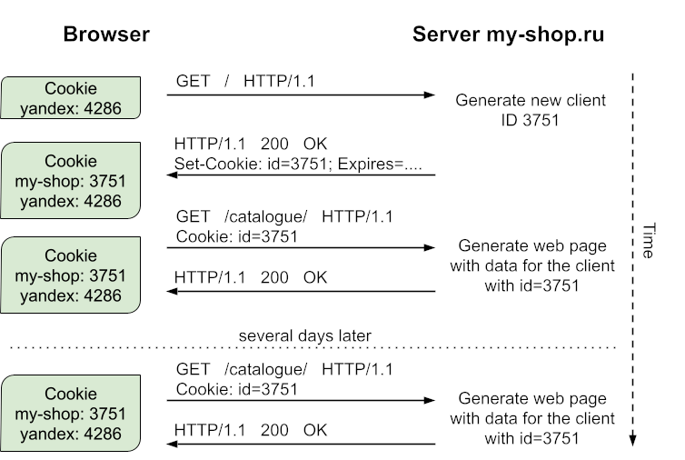
Cookies:
Saving the State

Slide 27
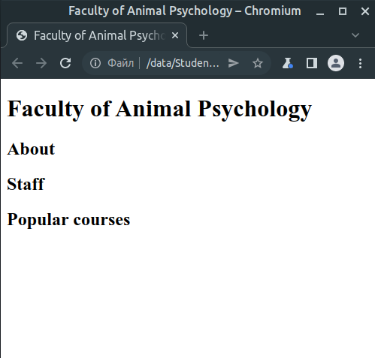
Hypertext markup language - HTML
<html>
<head>
<meta charset="utf-8"/>
<title>Faculty of Animal Psychology</title>
</head>
<body>
<h1> Faculty of Animal Psychology </h1>
<h2>About</h2>
<h2>Staff</h2>
<h2>Popular courses </h2>
</body></html>
27
Notes:
Язык HTML был разработан британским учёным Тимом Бернерсом-Ли приблизительно в 1991—1992 годах в стенах Европейского совета по ядерным исследованиям в Женеве (Швейцария). HTML создавался как язык для обмена научной и технической документацией, пригодный для использования людьми, не являющимися специалистами в области вёрстки. Сейчас Консорциумом Всемирной паутины (W3C) разрабатывает пятую версию языка HTML5. Черновой вариант спецификации языка появился в Интернете 20 ноября 2007. Параллельно ведётся работа по дальнейшему развитию HTML под названием XHTML (от англ. Extensible Hypertext Markup Language — «расширяемый язык разметки гипертекста»). Пока XHTML по своим возможностям сопоставим с HTML, однако предъявляет более строгие требования к синтаксису. XHTML, в отличие от предшественника, основан на XML. Вариант XHTML 1.0 был одобрен в качестве Рекомендации Консорциума Всемирной паутины (W3C) 26 января 2000 года.
HTML — это теговый язык разметки документов. Любой документ на языке HTML представляет собой набор элементов, причём начало и конец каждого элемента обозначается специальными пометками — тегами. Элементы могут быть пустыми, то есть не содержащими никакого текста и других данных (например, тег перевода строки <br />). В этом случае обычно не указывается закрывающий тег. Кроме того, элементы могут иметь атрибуты, определяющие какие-либо их свойства (например, размер шрифта для элемента font). Атрибуты указываются в открывающем теге. Вот примеры HTML-документа (см. слайд)
<html> Начало HTML-документа
<head> Заголовок
<title>Hello HTML</title> Появится в заголовке окна рядом с названием браузера
</head>
<body> Тело документа
<b>
Этот текст будет жирным,
<i>а этот - ещё и курсивом</i>
</b>
<a href="http://www.example.com">Так оформляется гиперссылка</a>
</body>
</html>
Регистр, в котором набрано имя элемента и имена атрибутов, в HTML значения не имеет (в отличие от XHTML). Элементы могут быть вложенными.
Кроме элементов, в HTML-документах есть и сущности (англ. entities) — «специальные символы». Сущности начинаются с символа амперсанда и имеют вид &имя; или &#NNNN;, где NNNN — код символа в Юникоде в десятеричной системе счисления. Например, &copy; — знак авторского права (©). Как правило, сущности используются для представления символов, отсутствующих в кодировке документа, или же для представления «специальных» символов: &amp; — амперсанда (&), &lt; — символа «меньше» (<) и &gt; — символа «больше» (>), которые некорректно записывать «обычным» образом, из-за их особого значения в HTML.
Каждый HTML-документ, отвечающий спецификации HTML какой-либо версии, должен начинаться со строки объявления версии HTML <!DOCTYPE…>, которая обычно выглядит примерно так:
<!DOCTYPE HTML PUBLIC "-//W3C//DTD HTML 4.01//EN"
"http://www.w3.org/TR/html4/strict.dtd">
Если эта строка не указана, то добиться корректного отображения документа в браузере становится труднее.
Далее обозначается начало и конец документа тегами <html> и </html> соответственно. Внутри этих тегов должны находиться теги заголовка (<head></head>) и тела (<body></body>) документа.

Slide 28
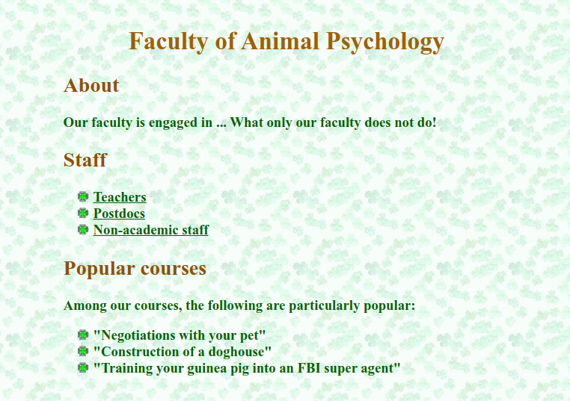
Adding more information
28

Slide 29
Source code
<!DOCTYPE html>
<html>
<head>
<meta charset="utf-8"/>
<link rel=stylesheet type=text/css href="files/styles1.css" />
<title>Faculty of Animal Psychology</title>
</head>
<body>
<h1> Faculty of Animal Psychology </h1>
<h2>About</h2>
<p>Our faculty is engaged in ... What only our faculty does not do!</p>
<h2>Staff </h2>
<ul>
<li><a href="teachers.html">Teachers</a></li>
<li><a href="graduates.html">Postdocs</a></li>
<li><a href="animals.html">Non-academic staff</a></li>
</ul>
<h2>Popular courses </h2>
<p>Among our courses, the following are particularly popular:</p>
<ul>
<li>"Negotiations with your pet"</li>
<li>"Construction of a doghouse"</li>
<li>"Training your guinea pig into an FBI super agent"</li>
</ul>
</body></html>
29

Slide 30
CSS - Cascading Style Sheets
CSS (Cascading Style Sheets) — a technology for describing the appearance of a document written in markup language
CSS1.0 appeared in 1996.
Main goal: to replace the repeated use of formatting tags with concise CSS-styles
30
Notes:
CSS (англ. Cascading Style Sheets — каскадные таблицы стилей) — технология описания внешнего вида документа, написанного языком разметки. Преимущественно используется как средство оформления веб-страниц в формате HTML и XHTML, но может применяться с любыми видами документов в формате XML, включая SVG и XUL.
CSS используется создателями веб-страниц для задания цветов, шрифтов, расположения и других аспектов представления документа. Основной целью разработки CSS являлось разделение содержимого (написанного на HTML или другом языке разметки) и представления документа (написанного на CSS). Это разделение может увеличить доступность документа, предоставить большую гибкость и возможность управления его представлением, а также уменьшить сложность и повторяемость в структурном содержимом. Кроме того, CSS позволяет представлять один и тот же документ в различных стилях или методах вывода.
CSS при отображении страницы может быть взята из различных источников:
1. Внешних таблиц стилей, то есть отдельного файла .css, на который делается ссылка в документе.
2. Встроенных стилей — блоков CSS внутри самого HTML-документа.
Данный способ определения стилей идеально подходит для корректировки или внедрения стилей в отдельные HTML-документы, так как не затрагивает другие HTML-документы.
3. Inline-стилей, когда в HTML-документе информация стиля для одного элемента указывается в его атрибуте style.
4. Стандартный стиль, используемый браузером по умолчанию для представления элементов.
Стандарт CSS определяет приоритеты, в порядке которых применяются правила стилей, если для какого-то элемента подходят несколько правил одновременно. Это называется «каскадом», в котором для правил рассчитываются приоритеты или «веса», что делает результаты предсказуемыми.

Slide 31
Style Description
s1 [,s2]
{
property1: value1;
property2: value2;
property3: value3;
}
Examples:
p { font-size: 20px;}
h2 {
font-size : 110 %;
font-weight : bold;
color : red;
}
31
Notes:
Все ниже касается внешнего или встроенного описания стиля. Inline-описание выглядит так: <p style="font-size: 21px; color: green;">Текст абзаца</p>.
Таблица стилей состоит из набора правил. Каждое правило, в свою очередь, состоит из одного или нескольких селекторов, разделённых запятыми и блока определений. Блок определений же обрамляется фигурными скобками, и состоит из набора свойств и их значений.
Схематически это можно показать так:
селектор, селектор {
свойство: значение;
свойство: значение;
свойство: значение;
}
Например:
p {
font-family: "Garamond", serif;
}
h2 {
font-size: 110 %;
color: red;
background: white;
}
.note {
color: red;
background: yellow;
font-weight: bold;
}
p#paragraph1 {
margin: 0;
}
a:hover {
text-decoration: none;
}
#news p {
color: blue;
}
Здесь приведено шесть правил с селекторами p, h2, .note, p#paragraph1, a:hover и #news p.
В первых двух правилах HTML-элементам p (параграфу) и h2 (заголовку второго уровня) назначаются стили. Параграфы будут отображаться шрифтом Garamond, или, если такой шрифт недоступен, каким-либо другим шрифтом с засечками («serif»). Заголовок второго уровня будет отображаться красным на белом фоне с увеличенным кеглем.
Третье правило будет применено к элементам, атрибут class которых содержит слово 'note'. Например:
<p class="note">Этот параграф будет выведен полужирным шрифтом красного цвета на желтом фоне.</p>
Четвертое правило будет применяться только к элементам p, атрибут id которых равен paragraph1. Такие элементы не будут иметь внешних отступов (margin).
Пятое правило определяет стиль hover для гиперссылок. По умолчанию в большинстве браузеров текст гиперссылок подчеркивается. Это правило уберёт подчеркивание, когда указатель мыши находится над ними.
Последнее, шестое правило, применяется для элементов p, которые находятся внутри элемента с атрибутом id, равным «news».
Когда CSS используется вместе с XHTML, имена элементов и селекторы становятся чувствительны к регистру.
До изобретения CSS нужного расположения элементов на веб-странице добивались, применяя невидимые таблицы и массу тегов типа &nbsp. В CSS можно явно указывать расположение элементов.

Slide 32
CSS - Cascading Style Sheets
Ways to link to a document:
  External style sheets – in a separate css file. Linked with HTML-document by the tag
  <link rel="stylesheet" href="/templates/template.css" type="text/css" /> inside the header
  Built-in – in the tag <style> in the header of the HTML document
  Inline: <tag style=“…”>
32

Slide 33
More Examples
HTML:
<p class=“mystyle1”>
paragraph text
</p>
CSS-file:
.mystyle1
{
color: red;
background: yellow;
font-weight: bold;
}
33

Slide 34
CSS3-animation
div
{
width:100px;
height:100px;
background:red;
position:relative;
animation:myfirst 5s;
}
@keyframes myfirst
{
0% {background:red; left:0px; top:0px;}
25% {background:yellow; left:200px; top:0px;}
50% {background:blue; left:200px; top:200px;}
75% {background:green; left:0px; top:200px;}
100% {background:red; left:0px; top:0px;}
}
http://www.w3schools.com/css/tryit.asp?filename=trycss3_animation3
34

Slide 35
DOM - Document Object Model
DOM (Document Object Model) - this is a programming interface that allows scripts to access document elements, as well as change the content, structure, and appearance of the document.
HTML document has a hierarchical structure, which is represented in DOM as a tree whose nodes are tags and text. Nested HTML tags correspond to nested tree nodes
35
Notes:
DOM (от англ. Document Object Model — «объектная модель документов») — это не зависящий от платформы и языка программный интерфейс, позволяющий программам и скриптам получить доступ к содержимому документов, а также изменять содержимое, структуру и оформление документов.
Модель DOM не накладывает ограничений на структуру документа. Любой документ известной структуры с помощью DOM может быть представлен в виде дерева узлов, каждый узел которого содержит элемент, атрибут, текстовый, графический или любой другой объект. Узлы связаны между собой отношениями родитель-потомок.
Изначально различные браузеры имели собственную модель DOM, не совместимую с остальными. Для того, чтобы обеспечить взаимную и обратную совместимость, специалисты международного консорциума W3C классифицировали эту модель по уровням, для каждого из которых была создана своя спецификация. Все эти спецификации объединены в общую группу, носящую название W3C DOM.

Slide 36
Example
<html> <head> <title>FWF</title> </head>
<body>
<h1>Faculty of Animal Psychology</h1>
<h2> About us </h2> <h2> Staff </h2>
</body>
</html>
36
Notes:
Это дерево представляет собой нормализованный DOM, в котором не создаются узлы из пустого текста. Такого подхода придерживается браузер Internet Explorer. Firefox - другого мнения, он создает DOM-элемент из каждого текстового фрагмента. Внутри <body>, между тегами <body> и <h1>, </h1> и <h2>, </h2> и <h2>, </h2> и </body> можно ведь помещать любой текст. Этим пустым местам соответствуют узлы дерева слева и справа от <h1> и <h2>. Opera тоже имеет чем похвастаться. Она может добавить лишний пустой элемент "просто от щедрой души« (у меня это происходит в конце группы тегов внутри <body>). На практике эта несовместимость не создает больших проблем, но нужно о ней помнить и делать необходимые проверки.
У каждого узла в DOM-модели есть тип. Его номер хранится в атрибуте elem.nodeType. Всего в DOM различают 12 типов узлов. Часто используются : Node.ELEMENT_NODE, номер которого равен 1. Узлам этого типа соответствуют HTML-тэги. Иногда полезен еще тип Node.TEXT_NODE, номер которого равен 3. Это текстовые элементы.
Любой доступ и изменения DOM происходит через объект document. Например: document.body
Свойства firstChild и lastChild показывают на первый и последний дочерние элементы и равны null, если детей нет.
Свойство parentNode указывает на родителя. Например, для <body> таким элементом является <html>. Свойства previousSibling и nextSibling указывают на левого и правого братьев узла.
Свойства элементов.
Некоторые из них можно читать и устанавливать, другие - только читать. Например:
tagName - есть у элементов-тэгов и содержит имя тэга в верхнем регистре, только для чтения.
style - это свойство управляет CSS-стилем. Например, можно установить element.style.width=50px
innerHTML - содержит весь HTML-код внутри узла, и его можно менять.Применяется, в основном, для динамического изменения содержания страницы.
onclick, onkeypress, onfocus... и другие свойства, начинающиеся на "on...", хранят функции-обработчики соответствующих событий

Slide 37
JavaScript
First appeared in Netscape 2.0 in 1996.
Written by Brendan Eich
Javascript programs are embedded in a web page and can whatever you want change its contents
In the same year, Netscape gave JavaScript to the European Association of Computer Manufacturers for standardization.
37

Slide 38
JavaScript: example
<html> <head>
<title>Javascript demo</title>
</head>
<body>
<div onclick=” r = Math.random;
style.color='rgba('+r()*256+','+r()*256+','+r()*256+’)’
”>
Click me
</div>
</body>
</html>
38

Slide 39
Javascript Libraries and Web Frameworks
Provide a convenient cross-browser interface to DOM methods and user event handlers
Allow one to use a lot of widgets
Implement various dynamic effects for web page elements
Examples: jQuery, Bootstrap, AngularJS, ReactJS, VueJS
39

Slide 40
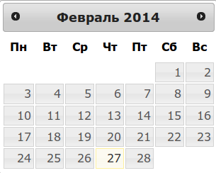
jQuery
$(document).ready(function() {
$("#datepicker").datepicker( "option", $.datepicker.regional["ru"] );
$("#datepicker").datepicker(
{dateFormat:'d MM'});
});
40

Slide 41
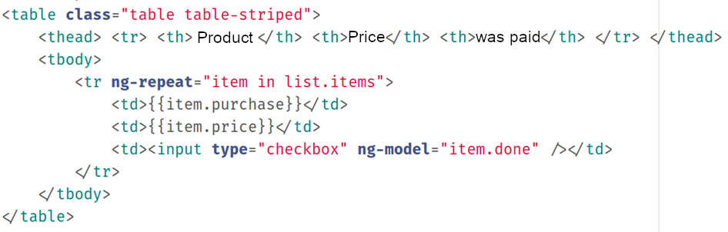
AngularJS. MVC
View
41

Slide 42
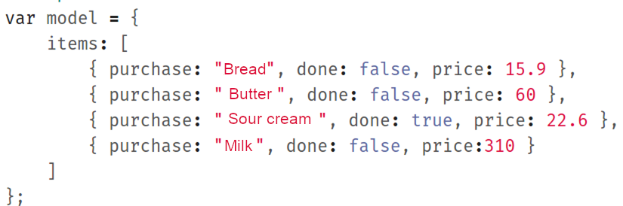
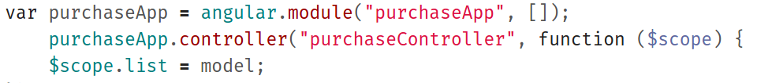
AngularJS. MVC
Model
Controller - two-way linking
42

Slide 43
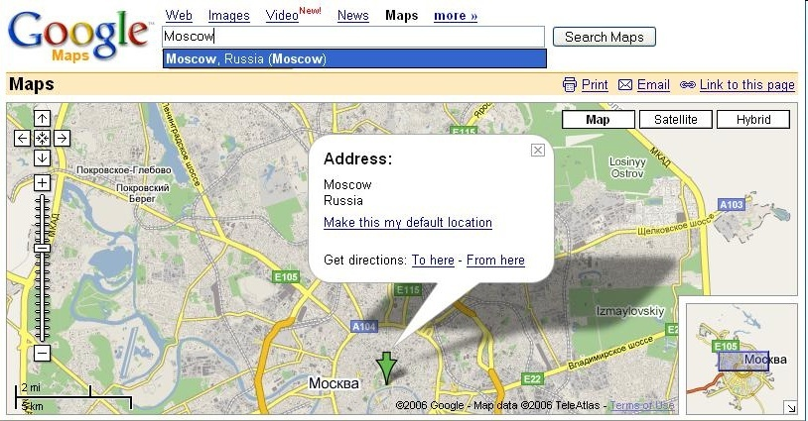
AJAX -
Asynchronous JavaScript + XML
43

Slide 44
Example
xhr = new XMLHttpRequest();
xhr.open('POST', 'script.rb', true);
xhr.onreadystatechange = replyCallBackFunc; xhr.setRequestHeader("Content-type", "multipart/form-data; boundary=BBBBB");
xhr.send(s);
jQuery:
$.post("script.rb",
function( data ) { $( ".result" ).html( data ); });
44
Notes:
xhr.responseText – ответ скрипта
Вместо XML сейчас почти везде используют JSON

Slide 45
CMS
CMS – Content Management System – site content management system-allows you to manage the text and graphic content of a website, providing the user with convenient tools for storing and publishing information
Demonstration of Joomla
45

Slide 46
10k connection problem
Hardware allows 10 000 simultaneous connections, but the software, due to its architecture, cannot support
First mentioned in 1999 by Dan Kegel analizing problems of the software distribution service cdrom.com
The reason: the shortcomings of the OS of that time (each parallel thread requires 2 MB of memory for the stack, 10k threads – 20 GB, and the OS is 32-bit)
46
Notes:
С появлением всемирной паутины всё больше и больше компаний стали основывать свой бизнес на интернете. Со временем количество клиентов увеличилось настолько, что серверы крупных компаний не справлялись с нагрузкой. Причём если раньше в недостаточной скорости обработки клиентов было виновато “железо” (маленькая пропускная способность сетевого канала, недостаток оперативной памяти или недостаточно высокая частота процессора), то в этот раз причина была в программном обеспечении.
Когда измеряют производительность какого-нибудь сервера, то обычно его загружают большим числом запросов и измеряют количество обрабатываемых запросов в секунду. Но в жизни нагрузка на серверы имеет другой тип. Например, в 1999 году один из самых популярных ftp серверов программного обеспечения Simtel, подключённый гигабитным каналом к магистральной сети, не мог справиться с одновременной загрузкой файлов десятью тысячами одновременно подключенных клиентов. Хотя по своим параметрам он вполне мог бы это сделать.
Когда начали разбираться, то выяснилось, что обработка одновременно подключенных клиентов в программе ftp-сервера была реализована с помощью параллельных потоков (threads). При создании нового потока операционная система выделяет память в размере 2 Мбайт под его стек. 10.000 одновременно запущенных потоков требуют 20 Гбайт оперативной памяти, 99% которой не использовалось бы ftp-сервером. В те далекие времена 32-битных процессоров и операционных систем такое количество памяти установить на компьютер было нельзя. Реализовать другой механизм потоков в ядре операционной системы - весьма трудоемкая задача, причем было непонятно, каков должен быть этот механизм. Но с проблемой 10К сталкивались практически все крупные компании. Каждый выходил из создавшейся сложной ситуации по-своему. В итоге сегодня мы имеем большое многообразие способов программирования высоконагруженных сетевых сервисов.

Slide 47
10k connection problem
Alternatives to streams:
  Using non-blocking sockets and the poll function (this is an upgrade for the select function) to determine whether data came from any of the 10k clients
  Using asynchronous I/O i.e. event handlers to signal the arrival of requests from clients
Servers: Nginx, Node.js, Lighttpd, Tornado(python), Yaws(Erlang), …
Libraries/frameworks: libevents, Netty (Java), Twisted (python), ReactPHP, Celluloid (ruby), Erlang
47
Notes:
Poll в течение указанного времени ждет прихода данных для массива клиентов, select 0 только для 1 клиента (и приходилось делать циклы по клиентам)
Poll есть только в современных ОС (в Windows XP, например, нет)
Nginx основан на использовании libevents, поэтому с одной стороны это второй подход. Но libevents использует epoll – кросс-платформенную обертку над poll. Поэтому с другой стороны это первый подход.
Потоки, реализованные в ОС, оказываются слишком тяжеловесными для такой задачи. Выход: программировать все в одном потоке или использовать свою систему многопоточности (что и делают серверы написанные на Erlang (Yaws))

Slide 48
10k connections problem today
In a modern 64-bit Linux kernel, there is no problem of 10k threads: there is a lot of memory and the memory for the stack is allocated dynamically
Multiple alternative approaches to threads
Can you process 10M simultaneously connected clients?
48

Slide 49
HTML 5.0
Problem: handling of HTML errors
2 ways: draconian - prohibit (xhtml, WWW), allow and standardize their processing (WHATWG)
New elements — header, footer, section, article, video, audio, progress, nav, meter, time, aside, canvas;
New API:
  Painting
  Control over media playback
  Storing data in the browser
49
Notes:
Язык HTML активно развивался, наполняясь новыми тегами, вплоть до четвертой версии, вышедшей в 1997 году. После этого разработчики стандартов обратили внимание на проблему ошибок в веб-страницах. Каждый браузер обрабатывал их по своему. Это приводило к тому, что одна и та же веб-страница выглядела в разных браузерах по разному. Консорциум всемирной паутины принял решения о начале разработки нового стандарта XHTML, близкого к XML, в котором ошибки были исключены - браузер просто должен был не отображать такую веб-страницу. Это - так называемая «драконовская» обработка ошибок. Однако, на множестве сайтов HTML-код генерировался динамически, обычно скриптами на языках PHP или Perl. Написать программу, которая работает без ошибок - невозможно. Поэтому сообщество веб-разработчиков пошло другим путем, образовав рабочую группу WHATWG, которая занялась дальнейшим расширением HTML. В итоге “победила дружба” - Тим Бернерс Ли переключил работу консорциума на путь WHATWG и объединенными усилиями за несколько лет в союзе с производителями браузеров им удалось создать новую, пятую версию стандарта HTML, опубликованную в 2014 году.
В новом стандарте HTML5 вместо запрета ошибок была стандартизирована схема их обработки. Многочисленные расширения коснулись приложений, работающих в браузере. Стандарт HTML5 фактически превратил браузер в операционную систему, позволяющую веб-приложениям управлять проигрыванием звука, видео, рисованием (в том числе с помощью быстрых функций OpenGL), хранением больших объемов данных на клиенте. Теперь необходимость таких плагинов, как Flash player, пропала.

Slide 50
Canvas
low-level API for drawing graphics
supported by all modern browsers
hardware acceleration, WebGL
3d libraries (Three.js)
50

Slide 51
Web storage
an analog of a cookie from HTML5.0
allows you to store 5 MB of data
2 types: local and session
it is an associative array
access is only possible from client-side scripts
allows you to make an ultra-thin client thicker
51

Slide 52
WebSocket
Changing the HTTP paradigm from a request-response model to establishing and maintaining long-term client and server connections with only payload transmission (without headers). Supports Server Push technology
Used by:
  for web applications with intensive data exchanges (google docs, maps, exchanges...)
  multi-user web applications (social networks, games, collaboration, chats,...)
52

Slide 53
WebSocket
<script>
ws = new WebSocket("ws://site.com/demo");
ws.onopen = function() { alert("Connection opened...") };
ws.onclose = function() { alert("Connection closed...") };
ws.onmessage = function(evt) { $("#msg").append("<p>"+evt.data+"</p>"); };
</script>
53

Slide 54
WebSocket
GET /demo HTTP/1.1
Upgrade: WebSocket
Connection: Upgrade
Host: site.com
Origin: http://site.com
browser
server
HTTP/1.1 101 Web Socket Protocol Handshake
Upgrade: WebSocket
Connection: Upgrade
WebSocket-Origin: http://site.com
WebSocket-Location: ws://site.com/demo
54
Notes:
Все — «рукопожатие» совершено, канал обмена данными готов.
Как только одна сторона хочет передать другой какую-то информацию, она отправляет дата-фрейм следующего вида:
0x00, <строка в кодировке UTF-8>, 0xFF
То есть просто строка текста — последовательность байт, к которой спереди приставлен нулевой байт 0x00, а в конце — 0xFF. И все — никаких заголовков, метаданных! Что именно отправлять, разработчики полностью оставили на ваше усмотрение: хотите XML, хотите JSON, да хоть стихи Пушкина.
Каждый раз, когда браузер будет получать такое сообщение, он будет «дергать» ваш колл-бек onmessage.
С помощью WebSockets так же можно передавать и бинарные данные. Для них используется другой дата-фрейм следующего вида:
0x80, <длина - один или несколько байт>, <тело сообщения>
Что значит «один или несколько байт»? Чтобы не создавать ограничений на длину передаваемого сообщения и в тоже время не расходовать байты нерационально, разработчики использовали очень хитрый способ указания длины тела сообщения. Каждый байт в указании длины рассматривается по частям: самый старший бит указывает является ли этот байт последним (0) либо же за ним есть другие (1), а младшие 7 битов содержат собственно данные. Обрабатывать можно так: как только вы получили признак бинарного дата-фрейма 0x80, вы берете следующий байт и откладываете его в отдельную «копилку», смотрите на следующий байт — если у него установлен старший бит, то переносите и его в «копилку», и так далее, пока вам не встретится байт с 0 старшим битом. Значит это последний байт в указателе длины — его тоже переносите в «копилку». Теперь из всех байтов в «копилке» убираете старшие биты и слепляете остаток. Вот это и будет длина тела сообщения. Еще можно интерпретировать как 7-битные числа без старшего бита.
Например, самую главную картинку веб-дизайна — прозначный однопиксельный GIF размером 43 байта можно передать так:
0x80, 0x2B, <тело сообщения>
Объект размером 160 байт закодируется 2 байтами длины:
0x80, 0x81, 0x20, <байты объекта>
Не правда ли, очень элегантно?

Slide 55
WebRTC
Web Real-Time Communications
Standard describing voice/video / other interaction between clients (browsers) without using third-party plugins
55

Slide 56
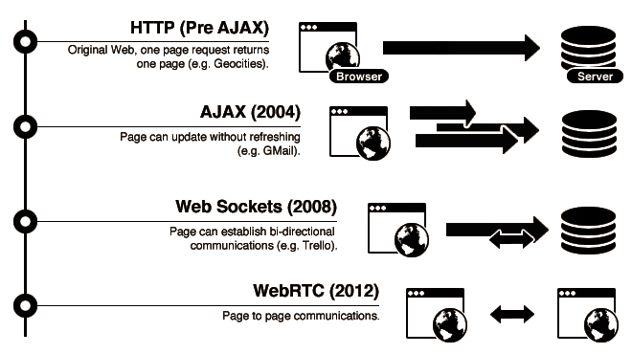
Path to WebRTC
56

Slide 57
WebRTC interaction
SDP Answer
SDP Offer
Web Server
Signalling Path
Web Server
Application defined interface (HTTPS / Websockets based)
Application defined interface (HTTPS / Websockets based)
Protocol not defined (possibilities include SIP, Jingle, XMPP)
JS/HTML/CSS
JS/HTML/CSS
JavaScript API
JavaScript API
Browser
Media Path
Browser
Peer to Peer - Transport framework based on SRTP
57
Notes:
SDP (англ. Session Description Protocol) — сетевой протокол прикладного уровня, предназначенный для описания сессии передачи потоковых данных, включая телефонию (ТФОП и VoIP), Интернет-радио, приложения мультимедиа.
Сессия SDP может реализовывать несколько потоков данных. В протоколе SDP в настоящее время определены аудио, видео, данные, управление и приложения (поточные), сходные с MIME типами электронной почты в Интернет-адресах.
Сообщение SDP, передаваемое от одного узла другому, может указывать:
адреса места назначения, которые могут быть для медиа-потоков мультикастинг-адресами
номера UDP портов для отправителя и получателя
медиа-форматы (например кодеки, описываемые профилем), которые могут применяться во время сессии
время старта и остановки. Используется в случае широковещательных сессий, например, телевизионных или радиопрограмм. Можно внести время начала, завершения и времена повторов сессии

Slide 58
HTTP2.0
Disadvantage of HTTP1.1: low efficiency of using a TCP connection. Especially for pages with a large number of small elements (images, css, javascript libraries).
Request pipelining is disabled by default due to compatibility issues
Dirty hacks: sprites, embedding, combining and minimizing javascript, sharding
58
Notes:
https://habrahabr.ru/post/221427/
Конвейеризация отключена по умолчанию из-за проблем с совместимостью – невозможно понять сервер поддерживает ее или нет (некоторые серверы до сих пор обрабатывают конвейерные запросы с ошибками)

Slide 59
HTTP2.0
In 2012, Google published the SPDY (speedy) protocol, which is significantly faster than HTTP1.1
In 2015, the HTTP2.0 standard was created based on SPDY
Main features: binary, header compression, https only, server push, stop transmission, stream multiplexing,
Compatibility – thanks to TLS negotiation
59
Notes:
https://habrahabr.ru/post/221427/
Много дебатов при разработке стандарта HTTP/2 было посвящено совместимости с предыдущими версиями протокола. Как браузер определит, что веб-сервер понимает HTTP/2, если старый протокол был текстовым, а новый - двоичный? Введение гиперссылок нового типа http2://… сильно запутало бы ситуацию. Сложно обновить по всему интернету ссылки на некоторый сайт, если он начнет поддерживать HTTP/2. В итоге единственным нормальным способом оказалось видоизменение протокола нижележащего уровня TLS так, чтобы он помог браузеру и серверу согласовывать версию HTTP. Поэтому, использование HTTP/2 возможно только в защищенных HTTPS соединениях, которые основаны на использовании защищённого транспортного протокола TLS.

Slide 60
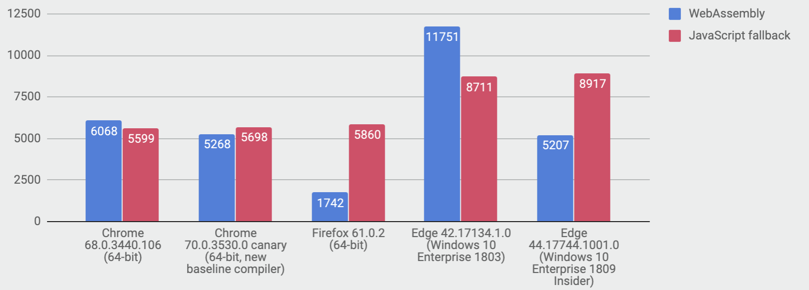
WebAssembly
Open standard for binary code of programs executed in the browser for executing code in different languages on the client (C++, C#, Rust, Go,...)
Usually used for high-performance or proprietary code
60
Notes:
https://habrahabr.ru/post/221427/
Много дебатов при разработке стандарта HTTP/2 было посвящено совместимости с предыдущими версиями протокола. Как браузер определит, что веб-сервер понимает HTTP/2, если старый протокол был текстовым, а новый - двоичный? Введение гиперссылок нового типа http2://… сильно запутало бы ситуацию. Сложно обновить по всему интернету ссылки на некоторый сайт, если он начнет поддерживать HTTP/2. В итоге единственным нормальным способом оказалось видоизменение протокола нижележащего уровня TLS так, чтобы он помог браузеру и серверу согласовывать версию HTTP. Поэтому, использование HTTP/2 возможно только в защищенных HTTPS соединениях, которые основаны на использовании защищённого транспортного протокола TLS.

Slide 61
Homework
Install the XAMPP server suite. Find out how the example CGI-scripts work
Write to CGI an application in some programming language: PHP, Perl, Python or Ruby.Check out how it works
61

